Slide 1
Государственное автономное профессиональное образовательное учреждение Свердловской области «Екатеринбургский промышленно-технологический техникум им. В.М. Курочкина» ЦИФРЫ И ФАКТЫ
2018 г.

Slide 2
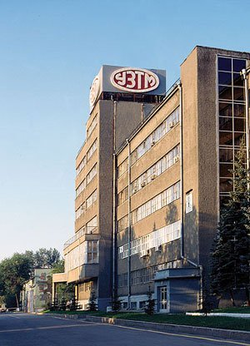
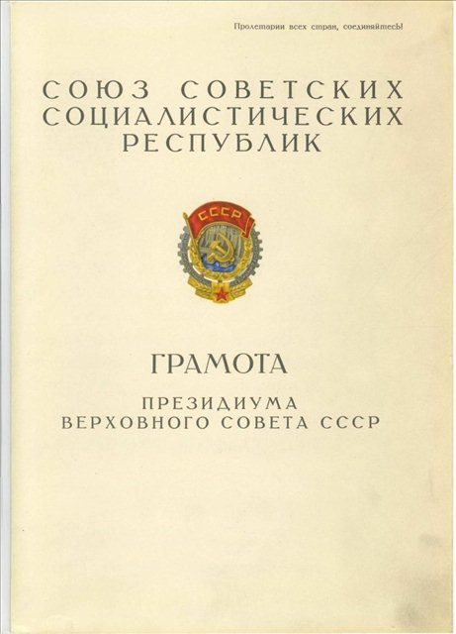
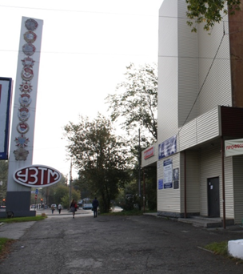
Государственное автономное профессиональное образовательное учреждение Свердловской области «Екатеринбургский промышленно-технологический техникум им. В.М. Курочкина»
01.10.1929 г. - на базе проф­техшколы деревообработчиков и металлистов открыта школа фабрично-заводского ученичества (ФЗУ)
(приказ № 157 по Управлению Уралмашиностроя)
02.10.1940 г. – школа ФЗУ при Уралмашзаводе была преобразова­на в Ремесленное училище №1 (РУ) (во исполнении Указа Президиума Верховного Совета СССР «О государствен­ных трудовых резервах»)
19.04.1962 г. – Ремесленное училище №1 преобразовано в Городское про­фессионально-техническое училище № 1 (ГПТУ)
(приказ № 63 Свердлов­ского областного управления профтехобразования)
12.07.1967 г. – ГПТУ № 1 награ­ждено орденом Трудового Красного Знамени, за успехи в подготовке кадров
(Указ Президиума Верхов­ного Совета СССР ).
С 1970 года училище начинает готовить специалистов с получением среднего (полного) общего образования.
08.09.1981 г. – училищу присвоено звание Героя Советского Союза, лётчика, выпускника училища Владимира Михайловича Курочкина.
.

Slide 3
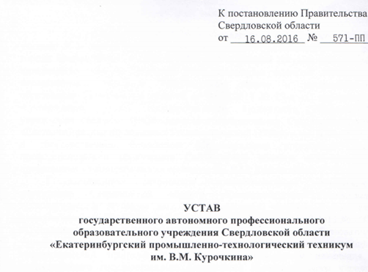
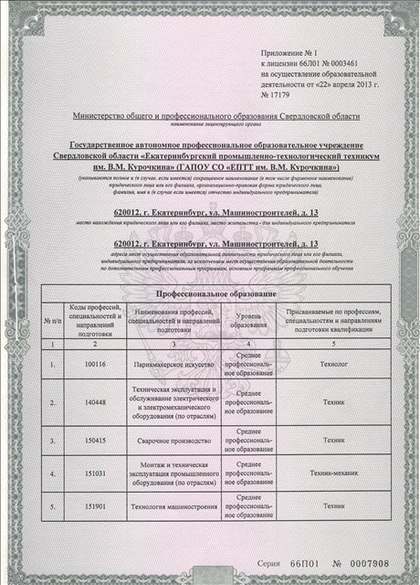
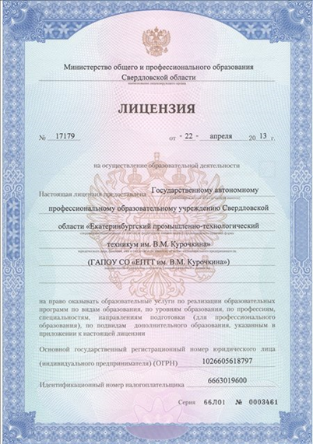
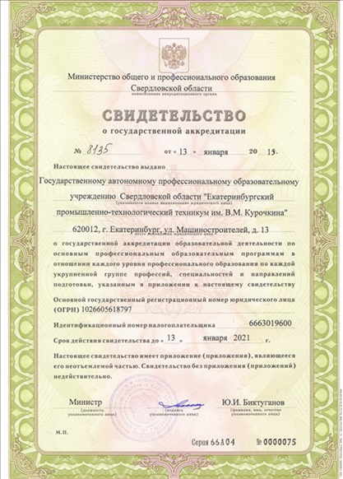
Государственное автономное профессиональное образовательное учреждение Свердловской области «Екатеринбургский промышленно-технологический техникум им. В.М. Курочкина»
2013 г. – создано Государственное автономное профессиональное образовательное учреждение Свердловской области «Екатеринбургский промышленно-технологический техникум им. В.М. Курочкина» (ГАПОУ СО «ЕПТТ им В.М. Курочкина») (Постановление Правительства Свердловской области № 1508-ПП от 16.12.2013 г.)

Slide 4
Государственное автономное профессиональное образовательное учреждение Свердловской области «Екатеринбургский промышленно-технологический техникум им. В.М. Курочкина»
Номенклатура образовательных услуг
оказываемых ГАПОУ СО «Екатеринбургский промышленно-технологический техникум им. В.М. Курочкина»:
Среднее профессиональное образование по программам подготовки квалифицированных рабочих, служащих на базе общего среднего образования со сроком обучения 10 месяцев;
Среднее профессиональное образование по программам подготовки квалифицированных рабочих, служащих на базе основного общего образования с единовременным получением общего среднего образования со сроком обучения 2 года 10 месяцев;
Среднее профессиональное образование по программам подготовки специалистов среднего звена на базе общего среднего образования со сроком обучения 2 года 10 месяцев;
Профессиональное обучение по программам профессиональной подготовки по профессиям рабочих и должностям служащих со сроком обучения от 3 до 6 месяцев;
Профессиональное обучение по программам профессиональной переподготовки по профессиям рабочих и должностям служащих со сроком обучения от 3 до 6 месяцев;
Профессиональное обучение по программам повышения квалификации рабочих и служащих со сроком обучения от 3 до 6 месяцев.

Slide 5
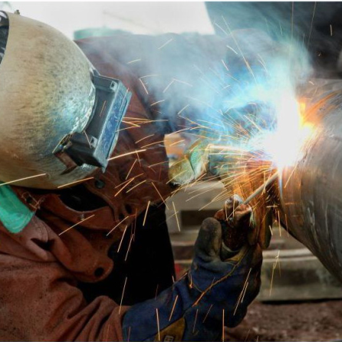
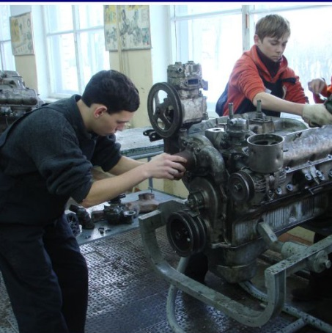
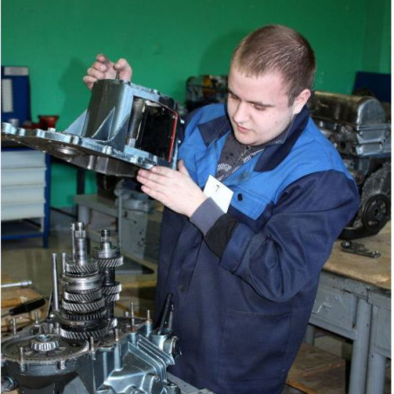
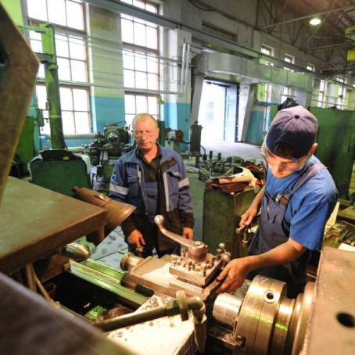
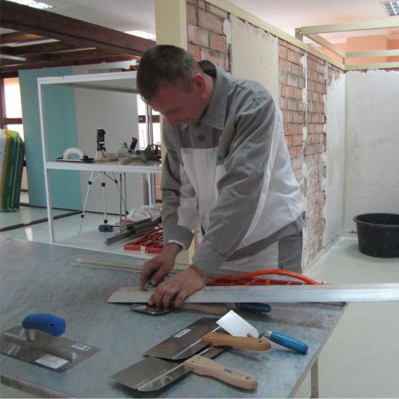
Государственное автономное профессиональное образовательное учреждение Свердловской области «Екатеринбургский промышленно-технологический техникум им. В.М. Курочкина»
Структура подготовки специалистов осуществляется по следующим профессиональным образовательным программам очной и заочной формам обучения:
1) подготовки квалифицированных рабочих, служащих (ППКРС) по профессиям:
- 15.01.25 Станочник (металлообработка);
- 15.01.26 Токарь-универсал;
- 15.01.30 Слесарь;
- 15.01.05 Сварщик (электросварочные и газосварочные работы);
- 13.01.10 Электромонтёр по ремонту и обслуживанию электрооборудования (по отраслям);
- 09.01.03 Мастер по обработке цифровой информации;
- 43.01.02 Парикмахер;
2) подготовки специалистов среднего звена по специальностям:
- 43.02.02. Парикмахерское искусство;
- 22.02.06 Сварочное производство;
3) профессиональной подготовки:
- 13450 Маляр.

Slide 6
Государственное автономное профессиональное образовательное учреждение Свердловской области «Екатеринбургский промышленно-технологический техникум им. В.М. Курочкина»
ДИНАМИКА ПРИЕМА
по очной и заочной форме обучения

Slide 7
Государственное автономное профессиональное образовательное учреждение Свердловской области «Екатеринбургский промышленно-технологический техникум им. В.М. Курочкина»
динамика количества обучающихся,
освоивших программы:

Slide 8
Государственное автономное профессиональное образовательное учреждение Свердловской области «Екатеринбургский промышленно-технологический техникум им. В.М. Курочкина»
Контингент обучающихся
по состоянию на 01.10.2017 г.

Slide 9
Государственное автономное профессиональное образовательное учреждение Свердловской области «Екатеринбургский промышленно-технологический техникум им. В.М. Курочкина»
КАДРОВОЕ ОБЕСПЕЧЕНИЕ ОБРАЗОВАТЕЛЬНОГО ПРОЦЕССА
Укомплектованность педагогическими кадрами (основными),
занятых непосредственно в образовательной деятельности – 100 % (35 чел)
Уровень образования:
- Высшее профессиональное образование – 88 % (31 чел);
- Среднее профессиональное образование – 12 % (4 чел);
Уровень профессионального развития педагогических работников – высокий:
- доля педагогических работников, получивших ДОП по программам ПК, в том числе в форме стажировки – 92% (32 чел);
- имеют почетное звание «Почетный работник НПО» – 3 чел. ;
- награждены:
- знаком «Отличник ПТО» – 2 чел.;
- бронзовой медалью ВДНХ – 1 чел.;
- Почетной грамотой Министерства образования и науки Российской Федерации – 9 чел.;
- Почетной грамотой Министерства общего и профессионального образования Свердловской области – 32 чел.,
- Почетной грамотой Свердловской области – 2 чел.
Стабильность педагогического коллектива – 82 % имеют педагогический стаж более 10 лет
Уровень квалификации:
- Высшая КК – 29 % (10 чел);
- Первая КК – 71 % (25 Чел)

Slide 10
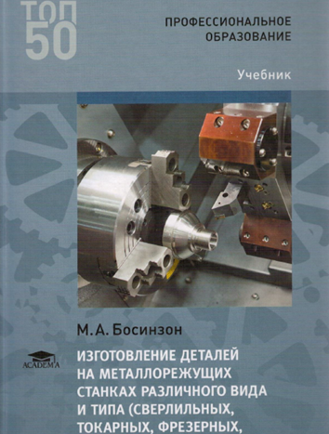
Государственное автономное профессиональное образовательное учреждение Свердловской области «Екатеринбургский промышленно-технологический техникум им. В.М. Курочкина»
ИНФОРМАЦИОННО-МЕТОДИЧЕСКОЕ ОБЕСПЕЧЕНИЕ
ОБРАЗОВАТЕЛЬНОГО ПРОЦЕССА
Укомплектованность программно-методическим обеспечением ООП (учебные планы; рабочие программы по дисциплинам/ПМ/МДК; КОСы; методические указания по выполнению лабораторно-практических работ; мультимедиаматериалы и т.п.) – 100 %
Укомплектованность библиотечного фонда (печатные издания/электронные издания) – 100 %
Договор на подключение к Национальной электронной библиотеке и о предоставлении доступа к объектам НЭБ (ФГБУ «РГБ»)
Наличие лицензированных ЭОР (корпорация «Диполь», Издательский центр «Академия»)

Slide 11
Государственное автономное профессиональное образовательное учреждение Свердловской области «Екатеринбургский промышленно-технологический техникум им. В.М. Курочкина»
Материально-техническое ОБЕСПЕЧЕНИЕ
обРАЗОВАТЕЛЬНОГО ПРОЦЕССА
Кабинеты общеобразовательного цикла | Кабинеты профессиональ ного цикла | Учебные лаборатории | Компьютерные классы | Учебно-производственные мастерские
20 | 10 | 9 | 2 | 8
Спортивный зал (с тренажерным залом) | Библиотека с читальным залом | Медицинский кабинет | Тренинговый зал, организованный в рамках проекта «Молодёжный центр» | Общежитие
1 | 1 | 1 | 1 | 1
Лаборатория «Программное управление станками с ЧПУ» оборудована стационарной индукционной системой для обучения неслышащих и слабослышащих детей.
Читальный зал 50 посадочных мест, оснащенным мобильным интерактивным компьютерным классом с доступом к сети «Интернет».

Slide 12
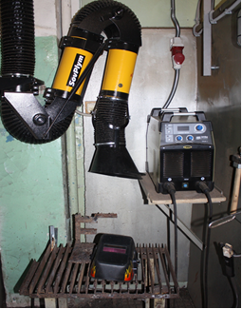
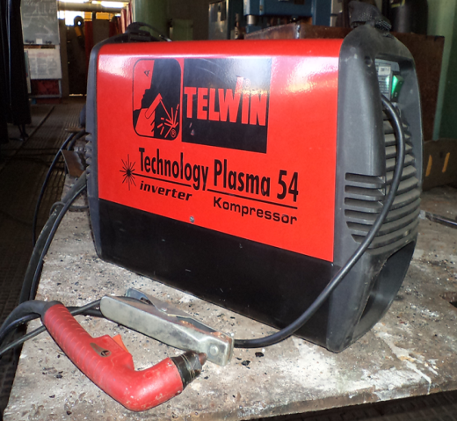
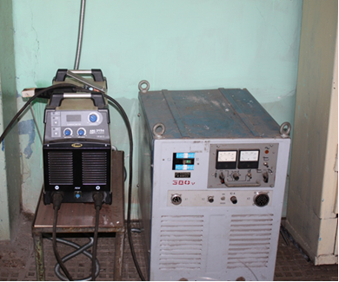
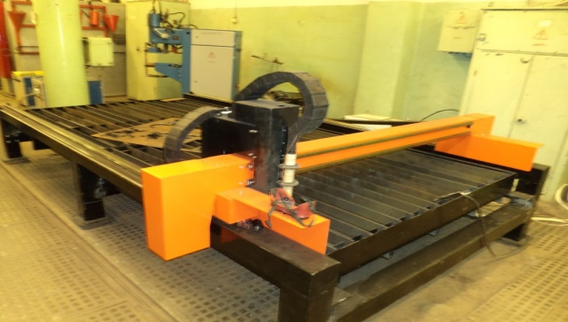
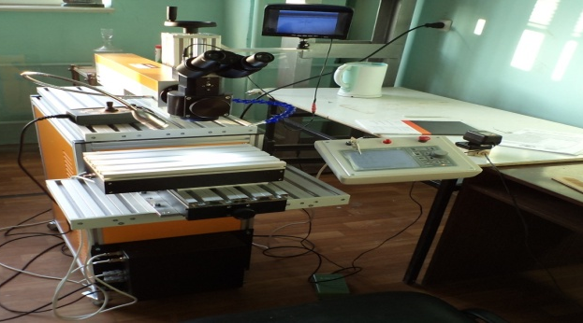
Мастерская дуговой сварки
Государственное автономное профессиональное образовательное учреждение Свердловской области «Екатеринбургский промышленно-технологический техникум им. В.М. Курочкина»
Установка плазменной резки для
ручной
резки тонкого листового металла
Аппарат инверторный ARC 315G «Кедр»
для ручной дуговой сварки,
при постоянном токе
Установка лазерной сварки МУЛ-1
Предназначена для технологических
операций лазерной сварки, пайки и наплавки
Установка плазменной резки листового металла

Slide 13
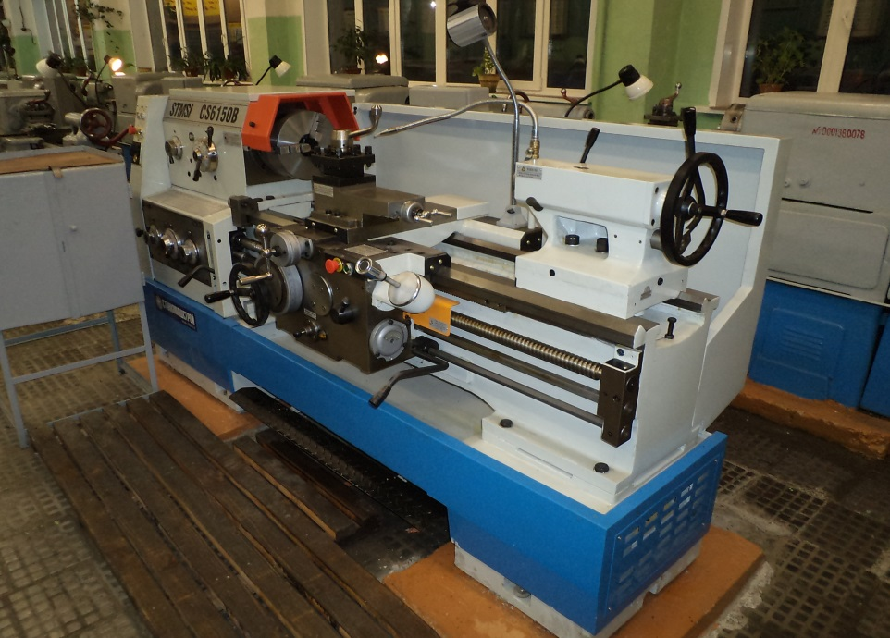
Государственное автономное профессиональное образовательное учреждение Свердловской области «Екатеринбургский промышленно-технологический техникум им. В.М. Курочкина»
Мастерская металлообработки (токарная)
Токарно-винторезный станок CS6150
Назначение
Станок этой серии способен выполнять различные операции, такие как внутреннее
и внешнее обтачивание, точение конуса, обточка на планшайбе, нарезание
метрической, модульной и питчевой резьб, сверление, обточка и прорезание канавок

Slide 14
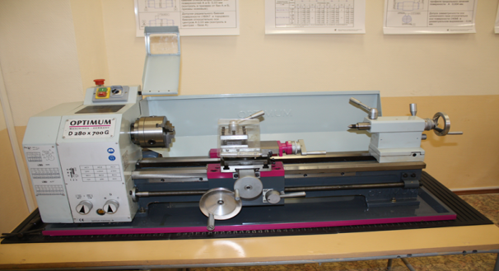
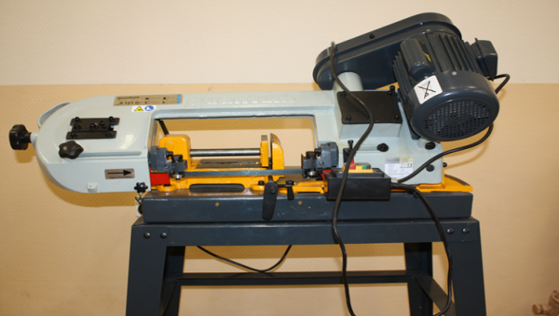
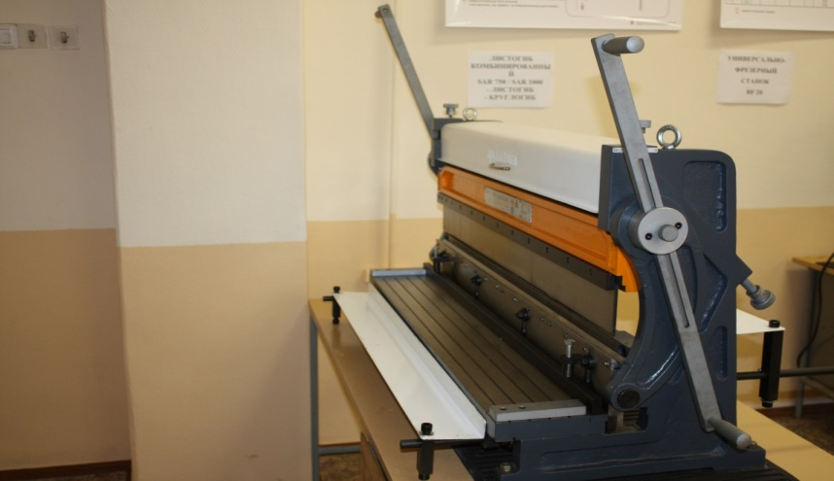
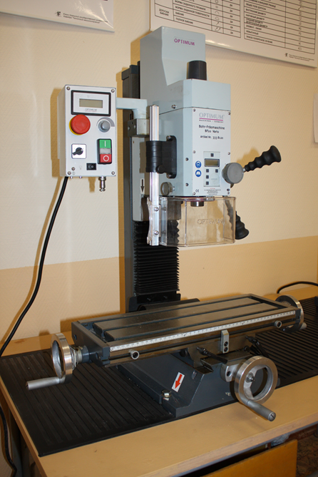
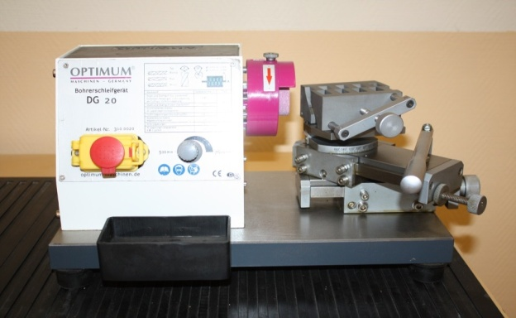
Лаборатория «Метрология, стандартизация и сертификация»
Ленточнопильный станок S121G
Предназначен для реза
заготовок с размером сечения до:
- 115 мм круглого сечения под углом;
110 мм х 150 мм прямоугольного сечения под углом;
100 мм круглого сечения под углом;
85 мм х 65 мм прямоугольного сечения под углом
.
Токарно-винторезный станок
ORTI D280x700 G
Предназначен для продольного и поперечного точения заготовок из круглого, 3-, 6-, 12-гранного металлопроката и пластмасс; операций нарезания наружной резьбы, сверления, зенкования и развертывания отверстий
Листогиб комбинированный SAR 750/SAR 1000
( ножницы по металлу, листогиб, круглогиб)
Универсально-фрезерный станок BF 20
Предназначен для фрезерования и
обработки отверстий в холодном металле с помощью фрезерного и
сверлильного инструмента
Станок для заточки сверл DG 20
Предназначен
для заточки спиральных
сверл из инструментальных сталей и
твердых сплавов

Slide 15
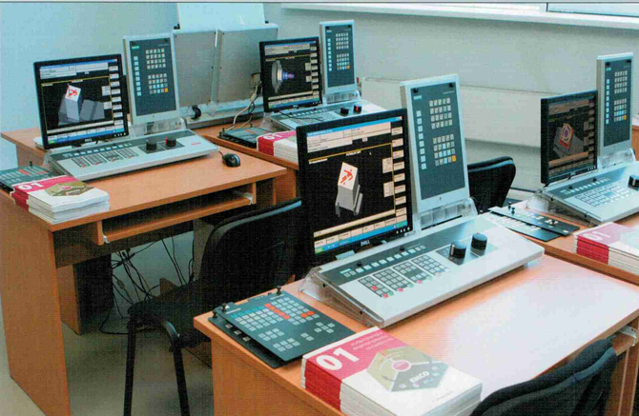
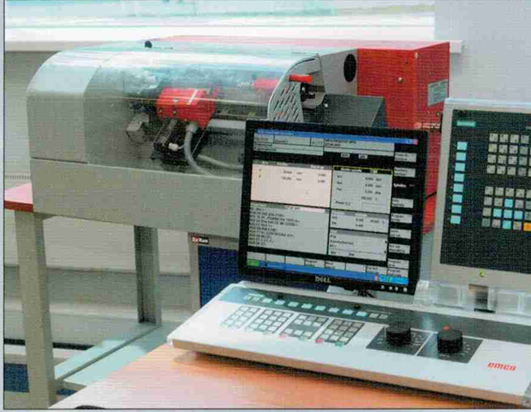
Государственное автономное профессиональное образовательное учреждение Свердловской области «Екатеринбургский промышленно-технологический техникум им. В.М. Курочкина»
Лаборатория «Программное управление станками с ЧПУ»
Интерактивный учебный класс ЕМСО.
Назначение
Классы ЕМСО позволяют освоить программирование в наиболее популярных системах ЧПУ.
Оператор станков с ЧПУ осваивает как систему программирования в стандартном режиме ISO
с использованием G-кодов, так и современную систему диалогового программирования

Slide 16
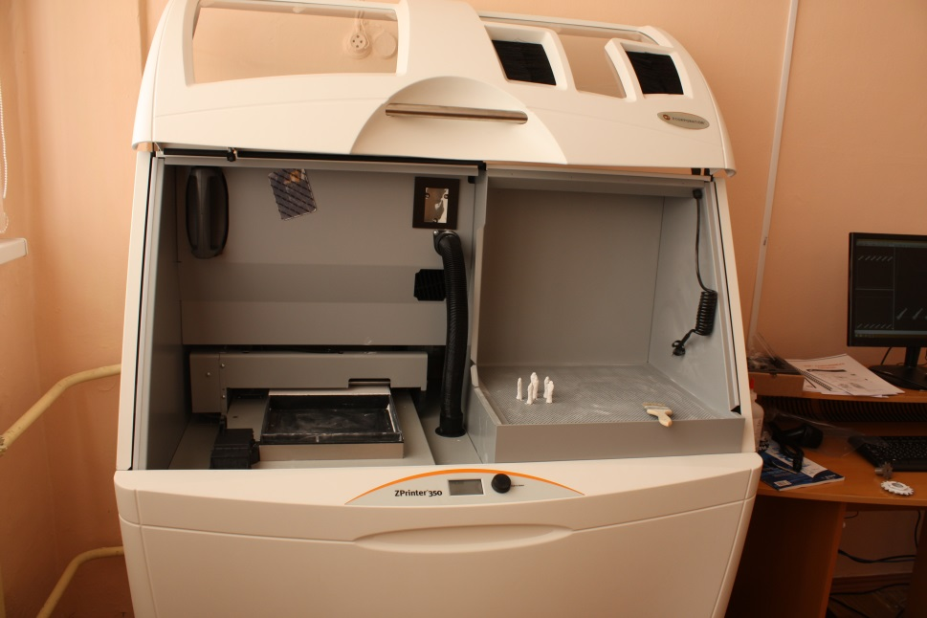
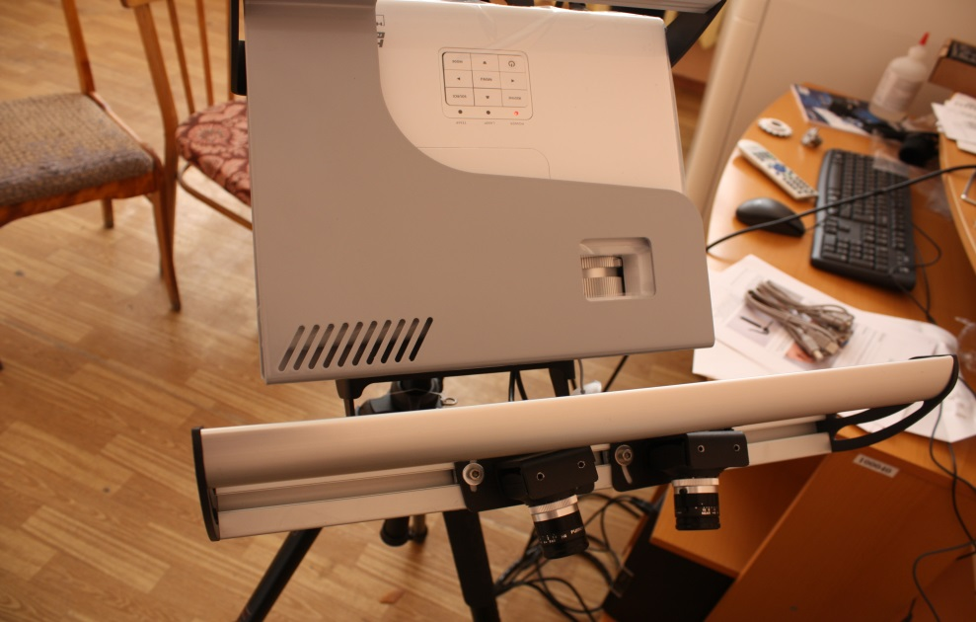
Государственное автономное профессиональное образовательное учреждение Свердловской области «Екатеринбургский промышленно-технологический техникум им. В.М. Курочкина»
Лаборатория «3-D моделирование и прототипирование»
3D-принтер
Назначение
Компактная установка прототипирования, предназначена для визуализации проектов
созданных в трёхмерной среде в CAD программах, нацеленная на потребности дизайна,
проектирования и обучения проектированию. 3D-принтер создает твердые макеты, модели,
прототипы из композитного материала по 3D CAD – данным

Slide 17
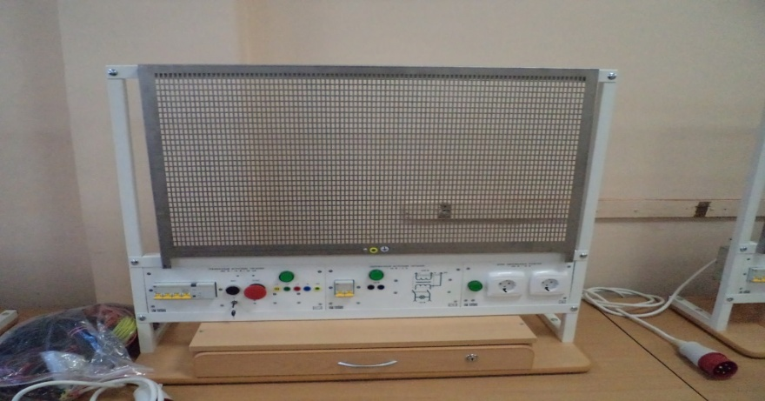
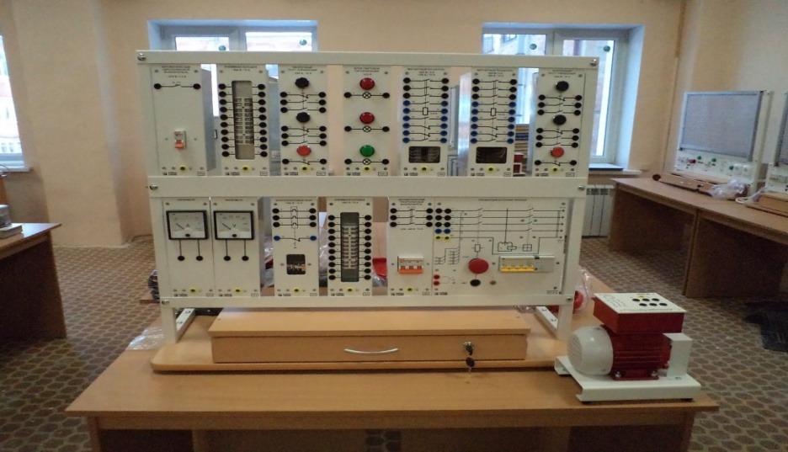
Лаборатория «Электромонтажные работы»
Государственное автономное профессиональное образовательное учреждение Свердловской области «Екатеринбургский промышленно-технологический техникум им. В.М. Курочкина»
Комплект типового лабораторного оборудования
«Электромонтаж и наладка магнитных пускателей»
Комплект типового лабораторного оборудования
«Электромонтажная панель»ЭМПА1-Н
Комплект типового лабораторного оборудования
«Электромонтаж и наладка релейно-контакторных
схем управления» ЭМНРКСУ1-Н-Р
предназначен для проведения
лабораторно-практических работ.

Slide 18
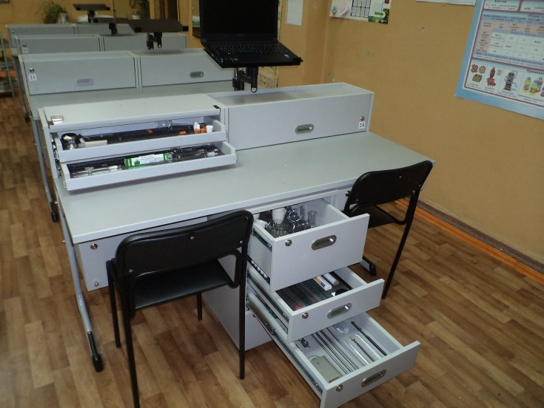
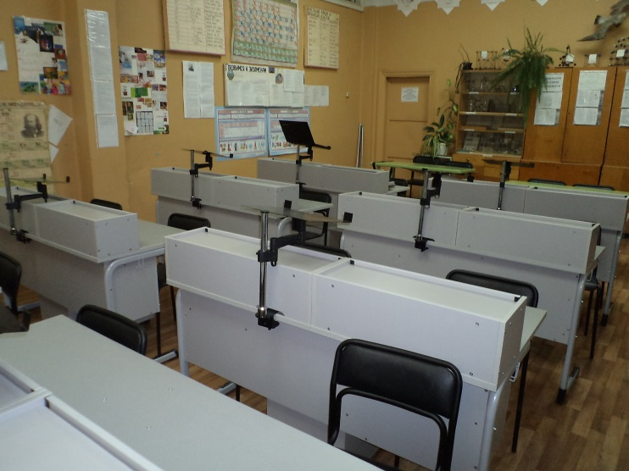
Лабораторный комплекс по химии
Государственное автономное профессиональное образовательное учреждение Свердловской области «Екатеринбургский промышленно-технологический техникум им. В.М. Курочкина»

Slide 19
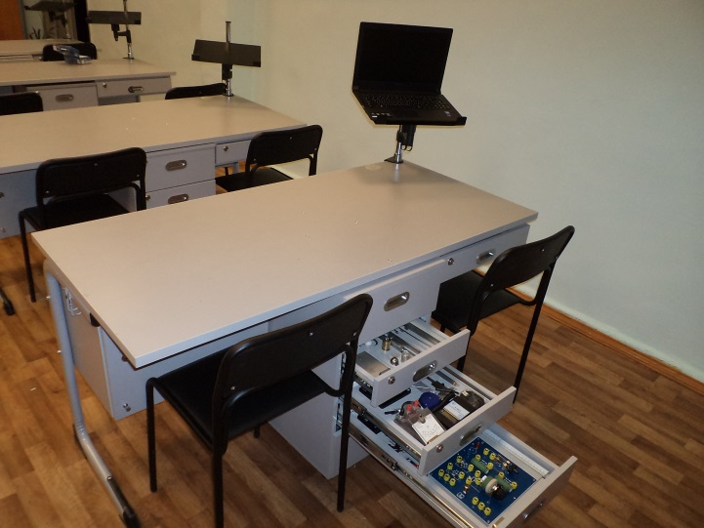
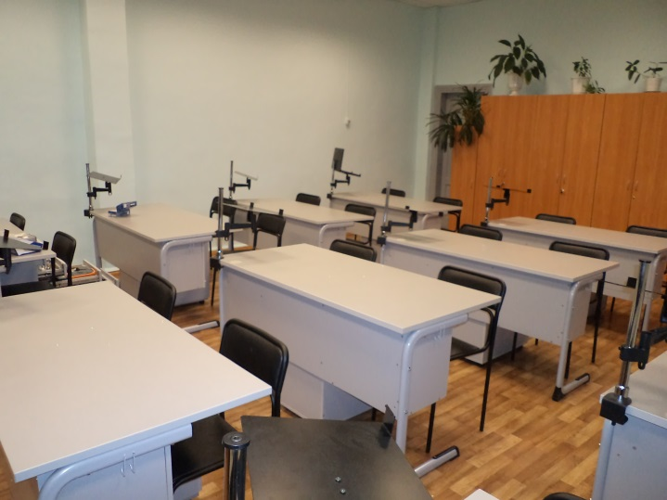
Лабораторный комплекс по физики
Государственное автономное профессиональное образовательное учреждение Свердловской области «Екатеринбургский промышленно-технологический техникум им. В.М. Курочкина»

Slide 20
Государственное автономное профессиональное образовательное учреждение Свердловской области «Екатеринбургский промышленно-технологический техникум им. В.М. Курочкина»
ОРГАНИЗАЦИОННАЯ СТРУКТУРА УПРАВЛЕНИЯ

Slide 21
Государственное автономное профессиональное образовательное учреждение Свердловской области «Екатеринбургский промышленно-технологический техникум им. В.М. Курочкина»
Социальные партнеры:
- Свердловское Региональное отделение «Союз машиностроителей России» (СРО «Союз машиностроителей России»);
- Союз предприятий оборонных отраслей промышленности Свердловской области;
- АО «Уралтрансмаш»;
- АО «Завод № 9»;
ПАО «Уралмашзавод»;
ЗАО «Энергомаш (Екатеринбург) - Уралэлектротяжмаш»;
ЗАО «Уральский турбинный завод»;
АО «Уральский компрессорный завод»;
ПАО «Машиностроительный завод им. М.И.Калинина»;
- АО «Уралхиммаш»;
- ИП «Власенко»;
- ИП «Салон красоты Модерн»;
- ИП «Карамышев»;
- ИП «Вершинин (мастерская по металлу)»
- ИП «Уральский мрамор»;
- ИП «Художественная ковка» и др.

Slide 22
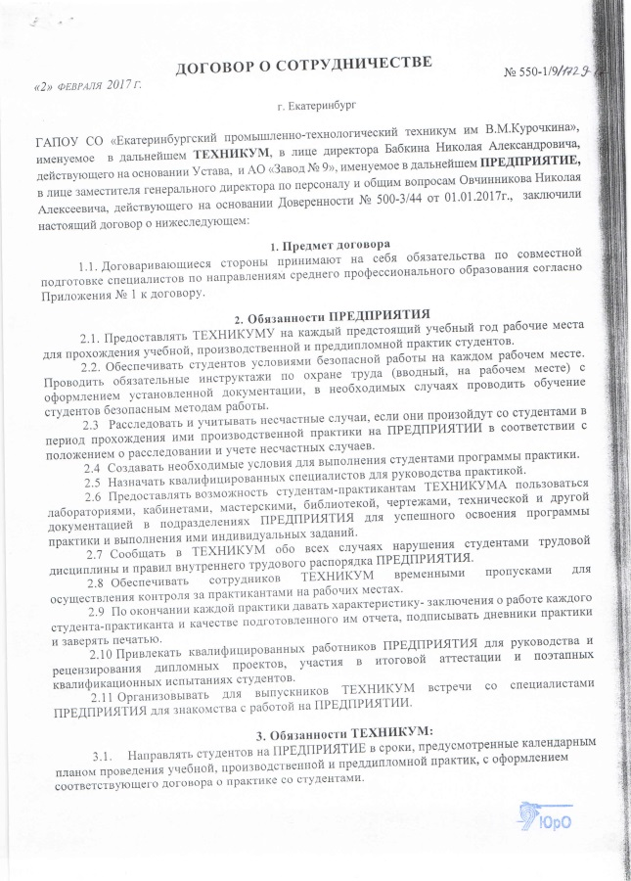
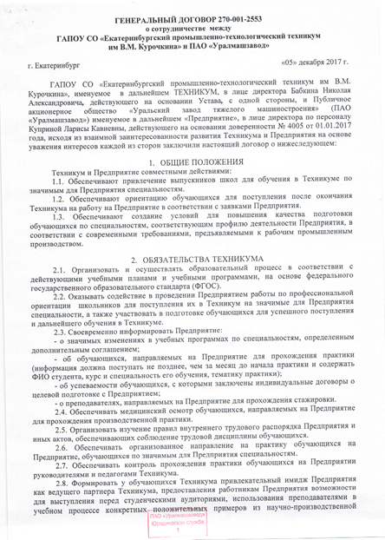
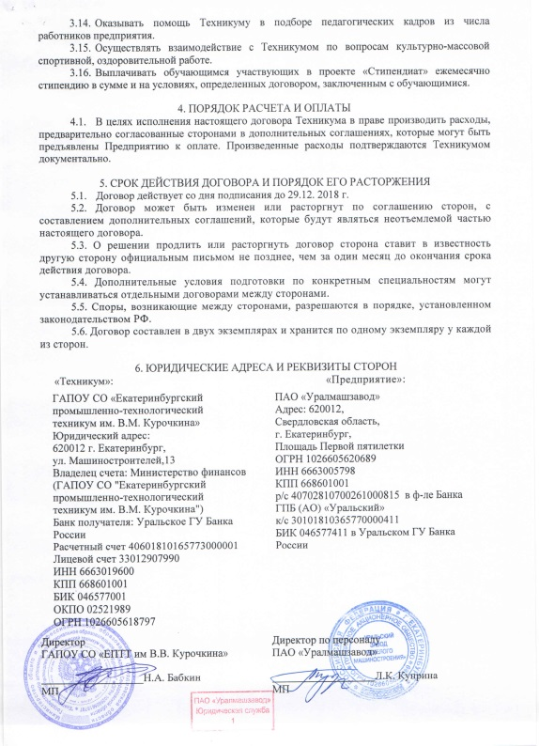
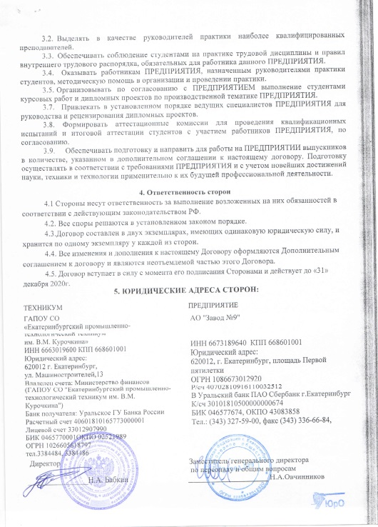
Государственное автономное профессиональное образовательное учреждение Свердловской области «Екатеринбургский промышленно-технологический техникум им. В.М. Курочкина»

Slide 23
Подписание договора «О сетевом партнерстве (взаимодействии) в рамках становления и развития многофункционального образовательного центра машиностроительного профиля» (21 февраля 2013 года)
Государственное автономное профессиональное образовательное учреждение Свердловской области «Екатеринбургский промышленно-технологический техникум им. В.М. Курочкина»

Slide 24
Государственное автономное профессиональное образовательное учреждение Свердловской области «Екатеринбургский промышленно-технологический техникум им. В.М. Курочкина»
ДОСТИЖЕНИЯ ОБУЧАЮЩИХСЯ ТЕХНИКУМА
Именные стипендии | 2014-2015 учебный год | 2015-2016 учебный год | 2016-2017 учебный год
Стипендия Правительства Российской Федерации | 1 чел | 2 чел | 2 чел
Стипендия Губернатора Свердловской области «За успехи в освоении рабочей профессии» | 2 чел | 2 чел | 1 чел
Рабочие стипендиаты Газпромбанка | 40 чел. | 40 чел. | 40 чел.
Стипендиаты ПАО «Уралмашзавод» | 7 чел. | 3 чел. | 5 чел

Slide 25
Государственное автономное профессиональное образовательное учреждение Свердловской области «Екатеринбургский промышленно-технологический техникум им. В.М. Курочкина»
Результаты профессиональных успехов обучающихся
ГАПОУ СО «ЕПТТ им. В.М. Курочкина» за период 2014 – 2017 годы
Результат | Участник
2014 – 2015 уч.год
Диплом I степени на 2-Ом окружном этапе олимпиады профессионального мастерства среди учреждений СПО Свердловской области по профессии «Станочник» | Айрапетян Григорий гр. Ст-21
Диплом II степени на 2-ом окружном этапе олимпиады профессионального мастерства среди учреждений СПО Свердловской области по профессии «Электромонтер» | Савин Иван гр. Э-21
Диплом I степени на 3-ем окружном этапе олимпиады профессионального мастерства среди учреждений СПО Свердловской области по профессии «Станочник» | Айрапетян Григорий гр. Ст-21
Диплом III степени на 3-ем окружном этапе олимпиады профессионального мастерства среди учреждений СПО Свердловской области по профессии «Электромонтер» | Савин Иван гр. Э-21
12 место на Всероссийском конкурсе профессионального мастерства по профессии «Станочник» в г. Казань | Айрапетян Григорий гр. Ст-21
4 место на третьем региональном чемпионате WorldSkillsRussia Урал 2015 по компетенции «Сварочные технологии» | Юнашев Максим гр. Ст-21
5 место на третьем региональном чемпионате WorldSkillsRussia Урал 2015 по компетенции «Электромонтаж» | Савин Илья гр. Э-21
6 место на третьем региональном чемпионате WorldSkillsRussia Урал 2015 по компетенции «Токарные работы на станках с ЧПУ» | Феофанов Семен гр. Ст-31
7 место на третьем региональном чемпионате WorldSkillsRussia Урал 2015 по компетенции «Парикмахерское искусство» | Вагнер Екатерина гр. ПИ-21

Slide 26
Государственное автономное профессиональное образовательное учреждение Свердловской области «Екатеринбургский промышленно-технологический техникум им. В.М. Курочкина»
2015 – 2016 уч.год
Диплом I степени на 3-ем окружном этапе олимпиады профессионального мастерства среди учреждений СПО Свердловской области по профессии «Станочник» | Барабанов Евгений гр. Ст-21
Диплом II степени на 2-ом окружном этапе олимпиады профессионального мастерства среди учреждений СПО Свердловской области по профессии «Сварщик» | Чикунов Аркадий гр. Св-31
Диплом I степени на 3-ем окружном этапе олимпиады профессионального мастерства среди учреждений СПО Свердловской области по профессии «Станочник» | Барабанов Евгений гр. Ст-21
Диплом I степени на Окружном этапе Олимпиады профессионального мастерства среди обучающихся государственных профессиональных образовательных организаций Свердловской области с ограниченными возможностями здоровья, по профессии «Станочник» | Фирстов Вячеслав гр. Ту-31
Диплом II степени на Окружном этапе Олимпиады профессионального мастерства среди обучающихся государственных профессиональных образовательных организаций Свердловской области с ограниченными возможностями здоровья, по профессии «Станочник» | Карпов Павел гр. Ту-31
Диплом III степени на Окружном этапе Олимпиады профессионального мастерства среди обучающихся государственных профессиональных образовательных организаций Свердловской области с ограниченными возможностями здоровья, по профессии «Станочник» | Бисеров Александр гр. Ту-31

Slide 27
Государственное автономное профессиональное образовательное учреждение Свердловской области «Екатеринбургский промышленно-технологический техникум им. В.М. Курочкина»
2016 – 2017 уч.год
Диплом I степени на 2-ом окружном этапе олимпиады профессионального мастерства среди учреждений СПО Свердловской области по профессии «Станочник» | Барабанов Евгений гр. Ст-31
Диплом II степени на 2-Ом окружном этапе олимпиады профессионального мастерства среди учреждений СПО Свердловской области по профессии «Электромонтер» | Хасанов Хамид гр.Э-21
Диплом I степени на Окружном этапе конкурса профессионального мастерства «Славим человека труда», проводимом среди учреждений СПО Свердловской области, по профессии «Станочник» | Барабанов Евгений гр. Ст-31
Диплом II степени на Региональном этапе Всероссийской олимпиады для людей с ОВЗ по профессии «Технология строительных работ» | Пустыльников Андрей гр. Мл-21
Диплом I степени на XVI Открытом Чемпионате Екатеринбурга - Полуфинал России по парикмахерскому искусству в номинации «Высокая прическа с элементами плетения» | Михайлова Анна гр. ПИ-31
Диплом II степени на XVI Открытом Чемпионате Екатеринбурга - Полуфинал России по парикмахерскому искусству в номинации «Салонная укладка на длинных волосах» | Берсенева Елизавета гр. ПМ-11
Диплом III степени на XVI Открытом Чемпионате Екатеринбурга - Полуфинал России по парикмахерскому искусству в номинации «Фантазийная историческая прическа» | Гараева Дарья гр. ПИ-31
Диплом III степени на XVI Открытом Чемпионате Екатеринбурга - Полуфинал России по парикмахерскому искусству в номинации «Свадебный образ жениха» | Вахрушева Анастасия гр. ПМ-31

Slide 28
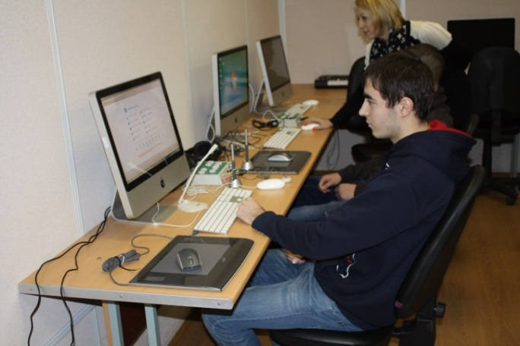
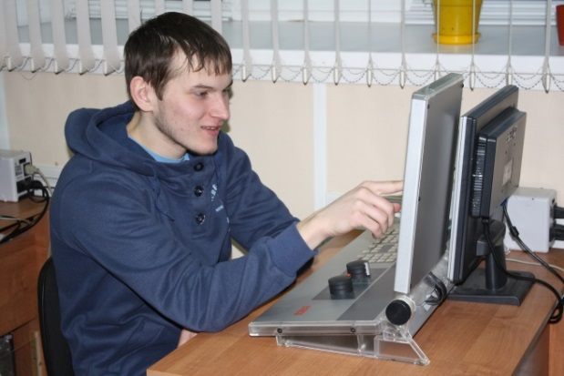
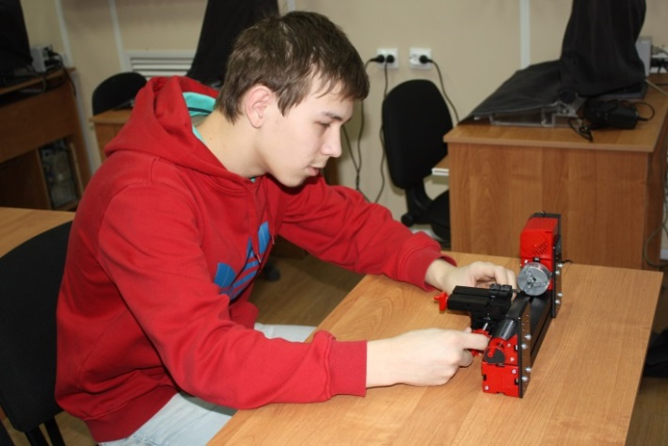
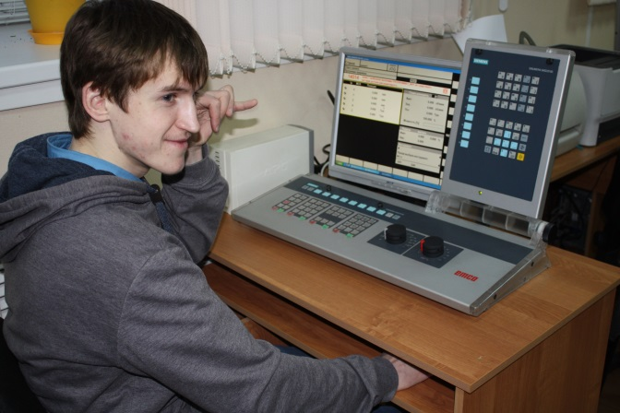
Государственное автономное профессиональное образовательное учреждение Свердловской области «Екатеринбургский промышленно-технологический техникум им. В.М. Курочкина»
ПРОФЕССИОНАЛЬНОЕ ОБРАЗОВАНИЕ ОБУЧАЮЩИХСЯ С ОВЗ
В течении 20 лет, ЕПТТ им. В.М. Курочкина осуществляет профессиональную подготовку выпускников общеобразовательных специальных (коррекционных) школ
1 и 2 вида: инвалидов по слуху, слабослышащих и глухих
В техникуме созданы специальная образовательная среда (на основе информационных и телекоммуникационных технологий) и оптимальные условия процесса профессионального образования подростков данной категории по ООП
«Токарь – универсал» и «Оператор станков с программным управлением»

Slide 29
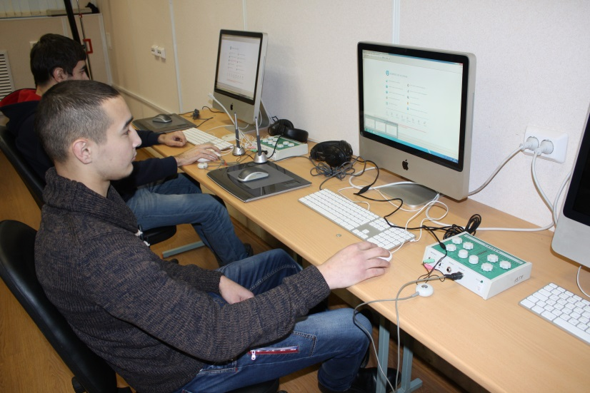
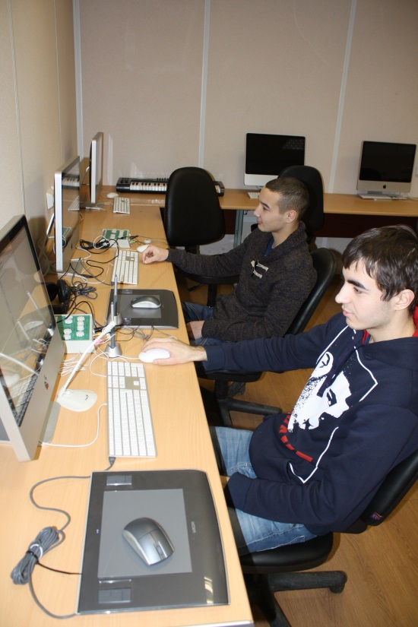
Государственное автономное профессиональное образовательное учреждение Свердловской области «Екатеринбургский промышленно-технологический техникум им. В.М. Курочкина»
Для глухих и слабослышащих обучающихся создана интерактивная аудитория, оснащенная специальным оборудованием
и аппаратурой для индивидуальной коррекции амплитудно-частотных характеристик звуковых волн повышающих порог слышимости детей.
Цель создания данной аудитории состоит в обеспечении возможности общения неслышащих и слабослышащих детей между собой и с преподавателем.
Так как большая часть обучающихся слабослышащие (тугоухие) дети, с частичной недостаточностью слуха, которые различают менее интенсивные и более разнообразные по своей частотной характеристике звуки, преподаватели конструируют теоретические и лабораторно-практические занятия с использованием аудиоинформации

Slide 30
Государственное автономное профессиональное образовательное учреждение Свердловской области «Екатеринбургский промышленно-технологический техникум им. В.М. Курочкина»
Результаты профессиональных успехов обучающихся с ОВЗ
ГАПОУ СО «ЕПТТ им. В.М. Курочкина»
2016 – 2017 уч.год
Диплом III степени на втором окружном этапе олимпиады профессионального мастерства среди обучающихся государственных профессиональных образовательных организаций Свердловской области с ограниченными возможностями здоровья, по профессии «Маляр (строительный)» | Пустыльников Андрей Гр. Мл-21
Диплом II степени на Региональном этапе Всероссийской олимпиады для людей с ОВЗ по профессии «Технология строительных работ» | Пустыльников Андрей гр. Мл-21
Диплом I степени на XVI Открытом Чемпионате Екатеринбурга - Полуфинал России по парикмахерскому искусству в номинации «Высокая прическа с элементами плетения» | Михайлова Анна гр. ПИ-31
Диплом II степени на Региональном этапе Национального чемпионата профессионального мастерства для людей с инвалидностью «Абилимпикс-2017» по компетенции «Парикмахерское искусство» | Михайлова Анна гр. ПИ-31
Диплом III степени на Региональном этапе Национального чемпионата профессионального мастерства для людей с инвалидностью «Абилимпикс-2017» по компетенции «Электромонтаж» | Сорокин Владимир гр. Э-31
8 место на Национального чемпионата профессионального мастерства для людей с инвалидностью «Абилимпикс-2017» по компетенции «Парикмахерское искусство» | Михайлова Анна гр. ПИ-21

Slide 31
Государственное автономное профессиональное образовательное учреждение Свердловской области «Екатеринбургский промышленно-технологический техникум им. В.М. Курочкина»
РЕАЛИЗУЕМЫЕ ПРОЕКТЫ
2014 – 2015 г.г. – участник
Федеральной целевой программы
развития образования по направлению
«Разработка и внедрение программ
модернизации систем профессионального
образования субъектов
Российской Федерации»

Slide 32
Государственное автономное профессиональное образовательное учреждение Свердловской области «Екатеринбургский промышленно-технологический техникум им. В.М. Курочкина»
2) 2017 год - стажировочная площадка Базового центра подготовки рабочих кадров (совместно с Территориальным центром повышения квалификации ФГАОУ ВО «Уральский федеральный университет имени первого Президента России Б.Н. Ельцина»).
Реализована ДОП ПК «Проектирование и реализация учебно-производственного процесса на основе применения профессиональных стандартов, лучшего отечественного и международного опыта (профессия «Токарь (токарь-универсал)».
Обучение прошли 10 человек.
3) Март 2017 года - создана первичная организация Свердловское региональное отделение «Союз машиностроителей России».

Slide 33
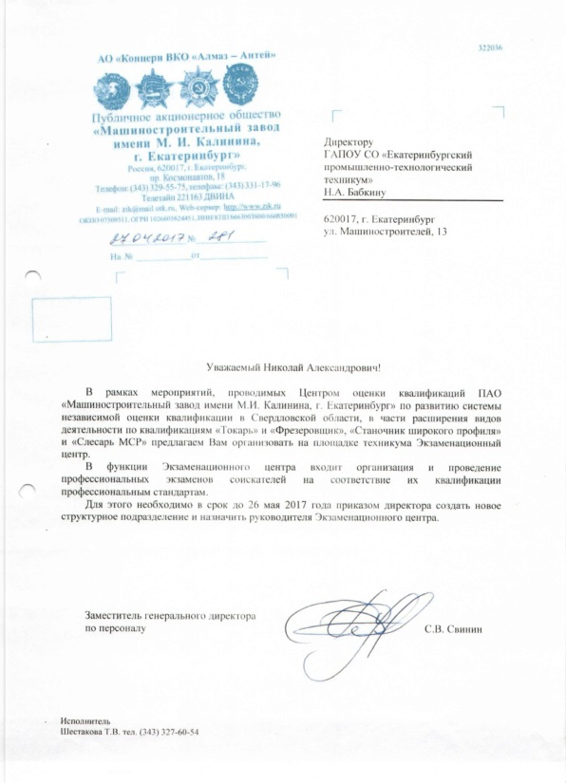
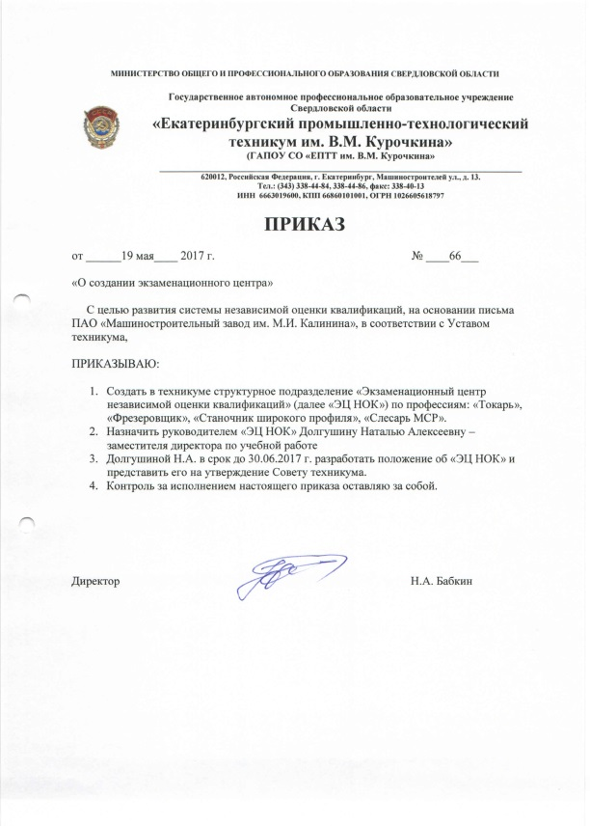
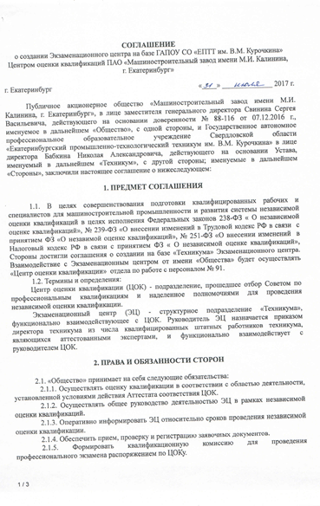
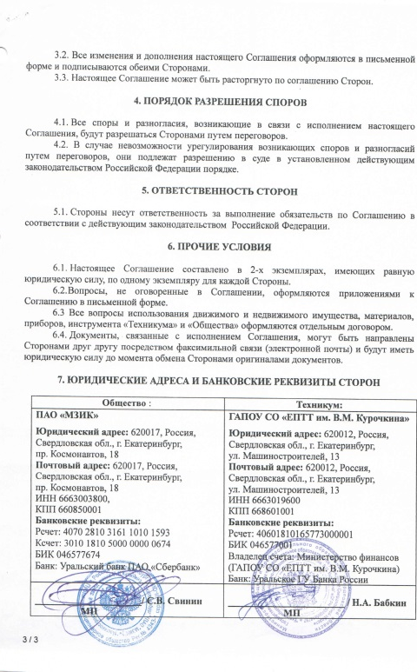
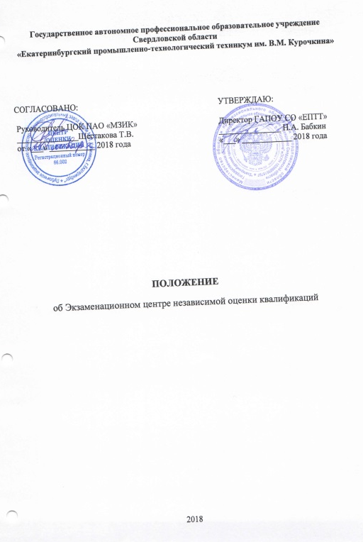
Государственное автономное профессиональное образовательное учреждение Свердловской области «Екатеринбургский промышленно-технологический техникум им. В.М. Курочкина»
3) В 2017 году организован Экзаменационный центр по осуществлению процедуры независимой оценки квалификации на соответствие профессиональным стандартам выпускников учреждений СПО, а также работников машиностроительных предприятий Свердловской области по квалификациям «Токарь», «Фрезеровщик», «Станочник широкого профиля» и «Слесарь МСР»
18 обучающихся техникума прошли независимую оценку квалификации: по квалификации «Станочник широкого профиля» - 8 чел; по квалификации «Токарь» – 10 чел.

Slide 34
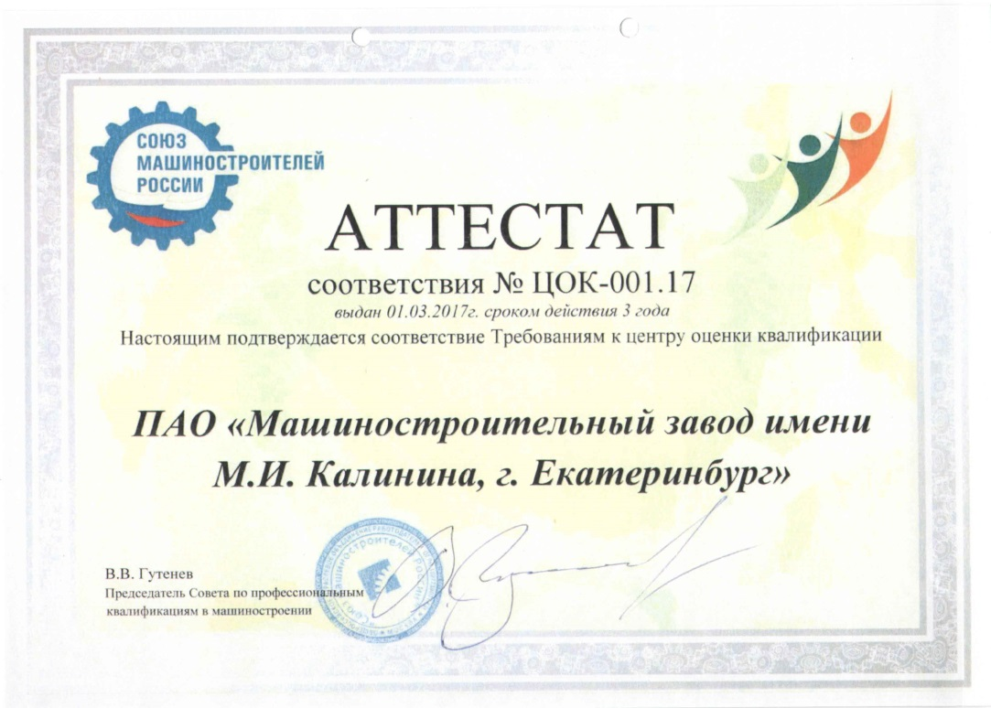
Государственное автономное профессиональное образовательное учреждение Свердловской области «Екатеринбургский промышленно-технологический техникум им. В.М. Курочкина»

Slide 35
Государственное автономное профессиональное образовательное учреждение Свердловской области «Екатеринбургский промышленно-технологический техникум им. В.М. Курочкина»
Консолидация ресурсов социальных партнеров-работодателей техникума в развитии современной ресурсной базы техникума
Мониторинг качества подготовки кадров
Развитие инклюзивного образования лиц с ограниченными возможностями здоровья
Развитие образовательной среды по наиболее востребованным и перспективным профессиям и специальностям, в том числе из списка ТОП-50
Повышение имиджа профессионального образования в Свердловской области
стратегические
направления
развития
техникума

Slide 36
Государственное автономное профессиональное образовательное учреждение Свердловской области «Екатеринбургский промышленно-технологический техникум им. В.М. Курочкина»
СПАСИБО
ЗА ВНИМАНИЕ !

